Slide 1
基于Android的 聊天系统的设计与实现
18240125项伟伟
指导老师：王俊、余西亚
Notes:
评委老师们好, 我的课题是 xxxxxxxxx

Slide 2
章节
总领
需求概述
数据结构设计概述
客户端设计概述
服务端设计概述

Slide 3
总领
编程现状——纯本地应用几乎绝迹
本文通过设计一个即时通讯软件的Demo浅谈TCP、Socket网络编程和其中的一些软件体系结构、数据结构的设计。
主要涉及自定义协议、数据结构设计和应用层架构设计和分析实际运用中的解决方案。
Notes:
如今互联网技术的发展，各个平台的数据量正在不断膨胀。完全本地化编程已经越来越少，适应网络编程是每个程序员的必修课程。
本文通过设计一个基础的即时通讯软件浅谈TCP、Socket网络编程和体系结构设计，分析实际运用中的解决方案。
主要涉及用户UI、自定义协议、应用层的一些设计。

Slide 4
总领
论文框架
第一章 涉及需求
第二章 数据结构设计
第三章 客户端设计
第四章 服务器设计
第五章 测试用例

Slide 5
需求概述
UI设计
登录注册
消息、联系人的拉取
消息界面
联系人
聊天界面
修改资料
存储机制
设计模式、代码复用
网络通讯设计
编码设计
存储设计
数据库设计
多线程的问题
其他(项目管理等)……
Notes:
首先便是最直观的对UI的需求，具体设计可以看之后的展示，UI设计又牵扯到了代码复用等一系列相关的设计。模板复用机制一般用在android ios等移动开发技术中 类似listview，gridview,slideview等等之类组件，包括它们的item 这类的常用组件非常需要做复用。
其次登录注册、拉取、消息都涉及就是网络通讯，这也是比较基础的需求。涉及到基本协议的设计、协议的构造与序列化反序列化、二进制文件的编码。
其次，Tcp有阻塞、非阻塞两说，如何去管理连接，如何抽象成组件。阻塞下的连接管理可以使用多线程的方法，但是要考虑Cpu上下文切换的代价、资源竞争；在非阻塞下有Io复用，windows比如select，linux还有poll、epoll。关于组件化: Python 中很容易可以通过反射实现、安卓却要通过一系列继承组合关系，组件化不可避免导致组件通讯的问题，组件各自运行又产生线程同步问题。
还有其他一些传输文本、文件、数据存储的问题。Tcp常规的接收数据可以先接收四个字节或者八个字节的长度数据，然后设置缓冲区进行接收，也可以自己定义一个终止符号，但前提是不和正文冲突。
还有项目管理这个没什么好说的，github

Slide 6
需求概述
客户端
UI层
逻辑层
数据层
网络通讯层
服务端
网络监听器
解析器
逻辑层
数据层
Notes:
然后，大概讲一下，我们服务器和客户端分层进行开发。由于时间关系, 设计只能分为这中四段式架构。这种四段式的架构也是非常常用的，比如说SSM中也有前端、控制器、Service、Dao。这种结构的有点就是层次分明、开发速度快、实现简单。不像是游戏服务器那种复杂的网状结构，也不像CDN技术那样把静态资源分发到离用户最近的服务器。但缺点就是性能差、拓展性差，只是比较适合原型验证或者较小需求的开发。

Slide 7
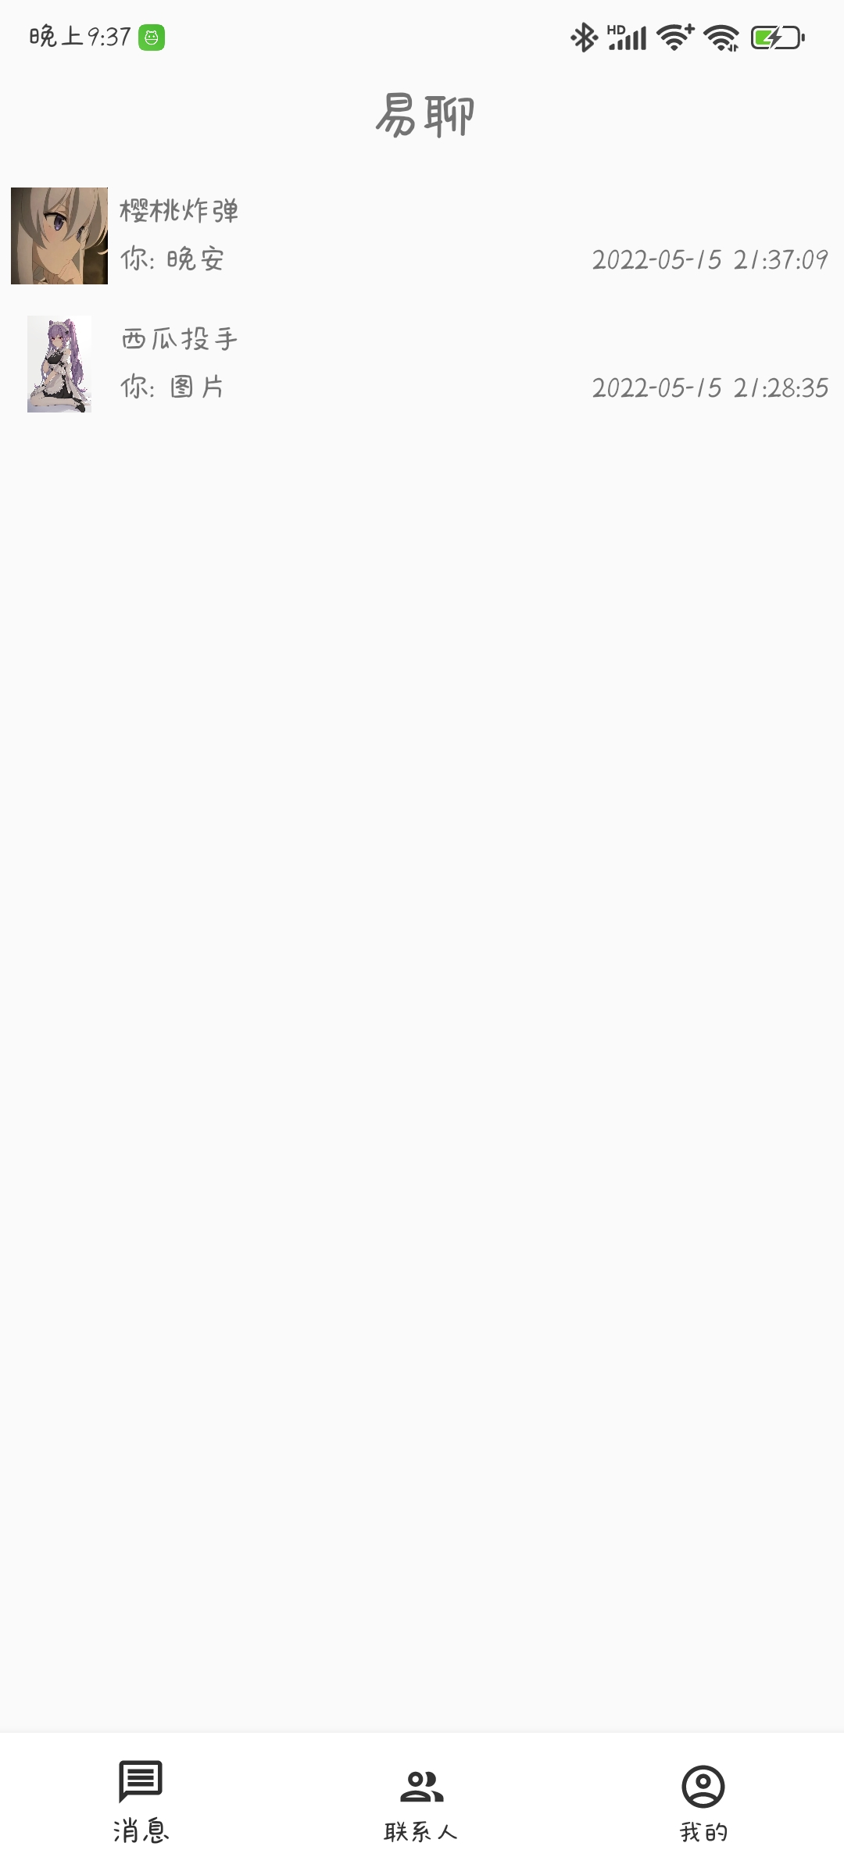
消息界面
消息界面：
下拉刷新
新数据在顶端
特别的数据结构：MessageBox
（可随机访问、快速查询、快速修改）
MessageBox：
数组、链表
改良B*树
类LRU Cache
Notes:
接下来针对具体场景设计：
首先是消息界面的小数据结构设计。不要看它小、但是真仔细研究起来也是一种很巧妙的设计。
消息界面的需求是 下拉刷新、新数据在顶，要求快速查找、有新消息的时候，新的消息能快速移动到顶端。最后还有一个recycleview或者listview要求可随机访问。
数组能满足随机访问，但是它每次移动位置是O(n)的代价
链表能满足移动O(1) 但是随机访问是O(n)
在Map里我们常用的是哈希表和B树一类，哈希由于不可迭代很难用。B*树则需要稍作修改。

Slide 8
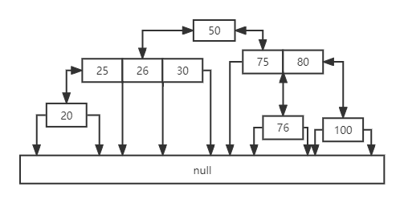
消息界面-B*树实现
Notes:
使用B*树时，我们可以根据元素的时间戳和下标进行双索引。
所有的节点都会根据时间戳从大到小串联在一起。
对于快速查找？我们的解决方案就是每一个节点多加一个Bigger字段, 记录节点右边及下边比自己大的节点的数量。
由于篇幅原因，这里就跳过了，有兴趣可以看论文的2.1.3，第六页，稍微阐述了一下大概思想。

Slide 9
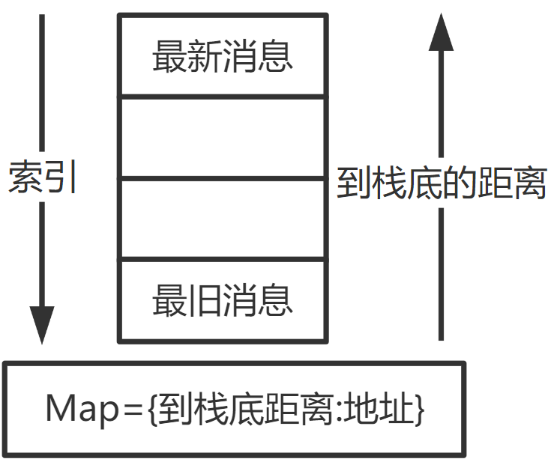
消息界面-LRU实现
Notes:
最后是类似LRU的实现。
LRU的思想是，淘汰近期最少使用的页面。在本设计中，当然是根据它来排列消息、甚至是淘汰消息。
我们把所有的节点以链表的形式按时间戳排列，新消息在上旧消息在下。构造一个 HashMap，这个HashMap是 到栈底的距离 to 节点指针。
随机访问通过HashMap，顺序访问通过链表，移动链表O(1)时间复杂读。
在抽出消息时, 只需要更新HashMap中更大距离的值。这个代价也是O(n)
但是由于局部性原理，已经聊起来了肯定还会聊，而且可以做到淘汰太久的消息，存入数据库，不在显示。
同样有兴趣可以看论文的2.1.4，第八页，做了思想描述。这里不再赘述。

Slide 10
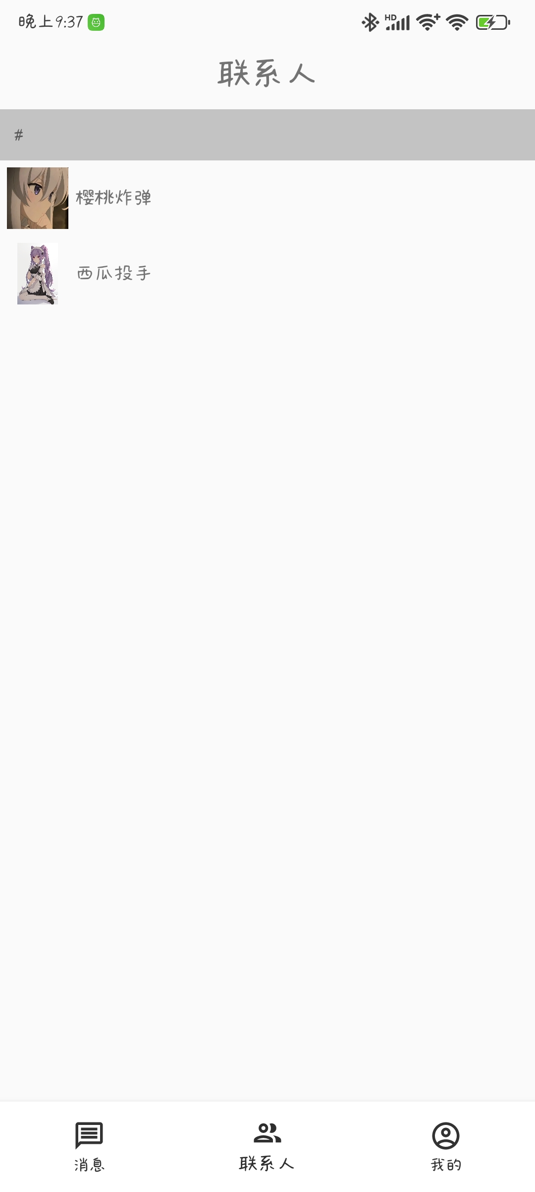
联系人界面
联系人界面：
下拉刷新
自定义排序
Notes:
联系人的需求就很简单，一个数组完全可以满足，但是我们往往需要模糊搜索和排序，所以其实使用 B*树 实现会更好 时间复杂度$大概是 O\log_{⌈m/2⌉}{\frac{N+1}{2}}+1， 其中m为阶树，N为所有的节点关键字个数$
如果整个联系人是全局保存，在recycleview绑定时可以通过position访问联系人的静态数据

Slide 11
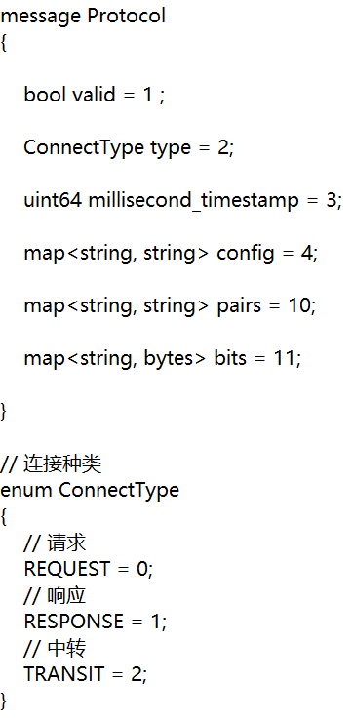
协议设计
Notes:
这是具体的协议设计，它可以兼容绝大多数使用情况。
对于这些比较繁琐的构造问题，可以通过构造器来解决。在《设计模式》一书中的定义是：将一个复杂的构建与其表示相分离，使得同样的构建过程可以创建不同的表示。
经典就是的“建造者-指挥者”模式，但已经不太常用了。常用的是链式构造调用生成不同的配置，比如StringBuilder、StringBuffer的连续append。
还有别的数据结构，就不说了。比如，聊天界面，对方发来的自己发过去的、图片还是文本还是像微信的定位、视频电话邀请这类的。用工厂模式比较适合。

Slide 12
UI展示
登录、注册
信息拉取
信息修改
消息发送、消息接收

Slide 13

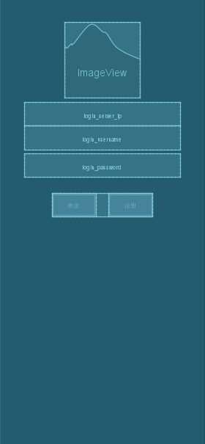
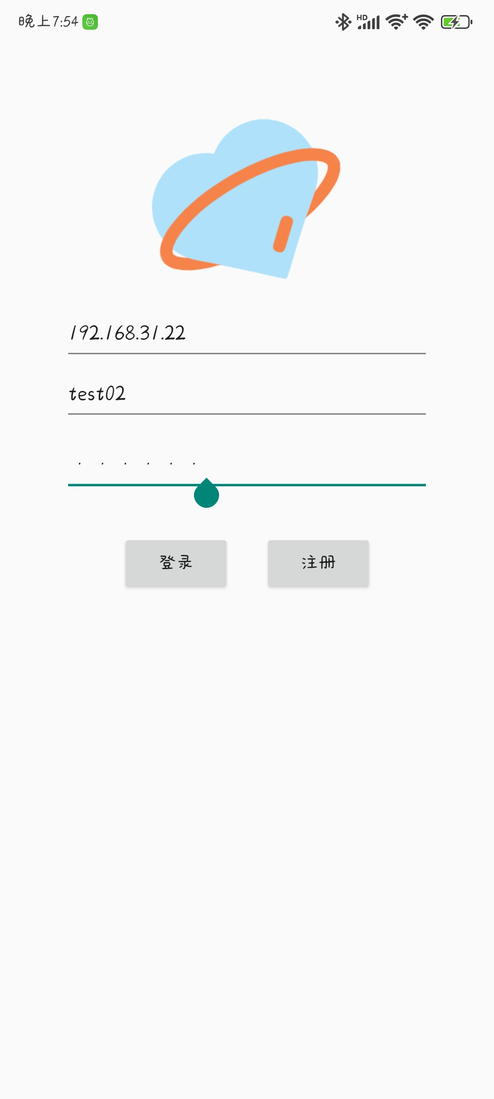
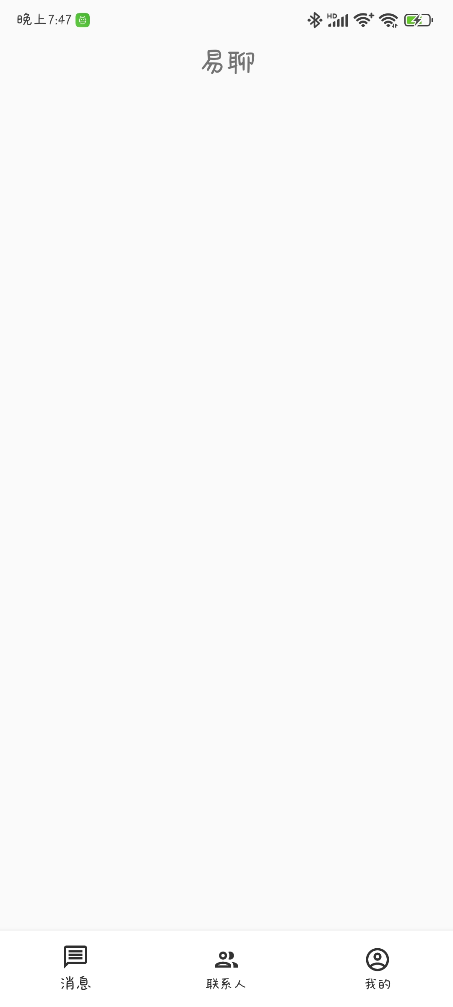
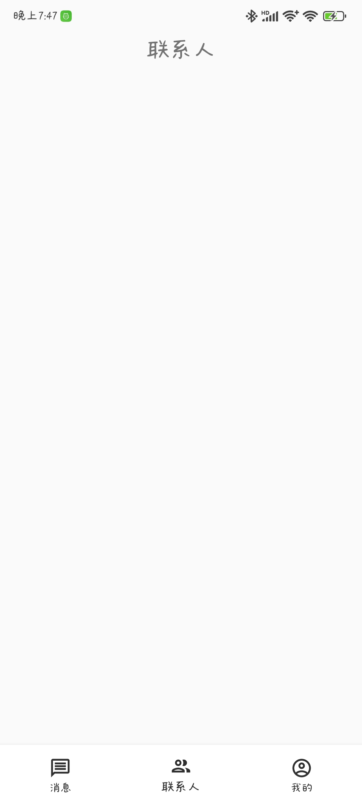
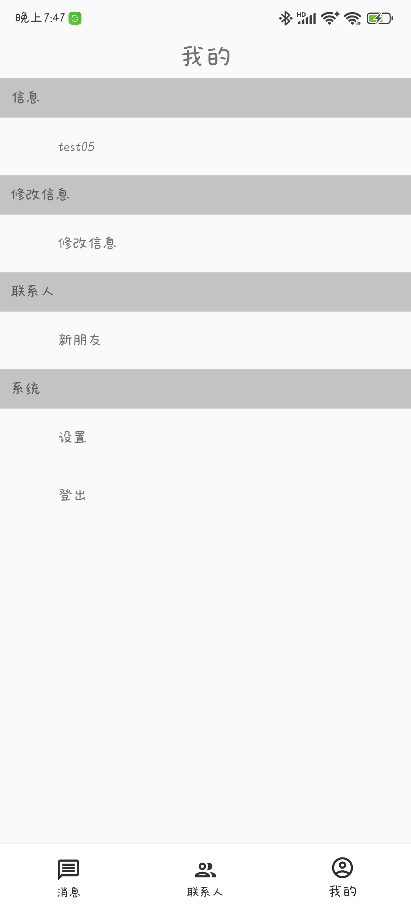
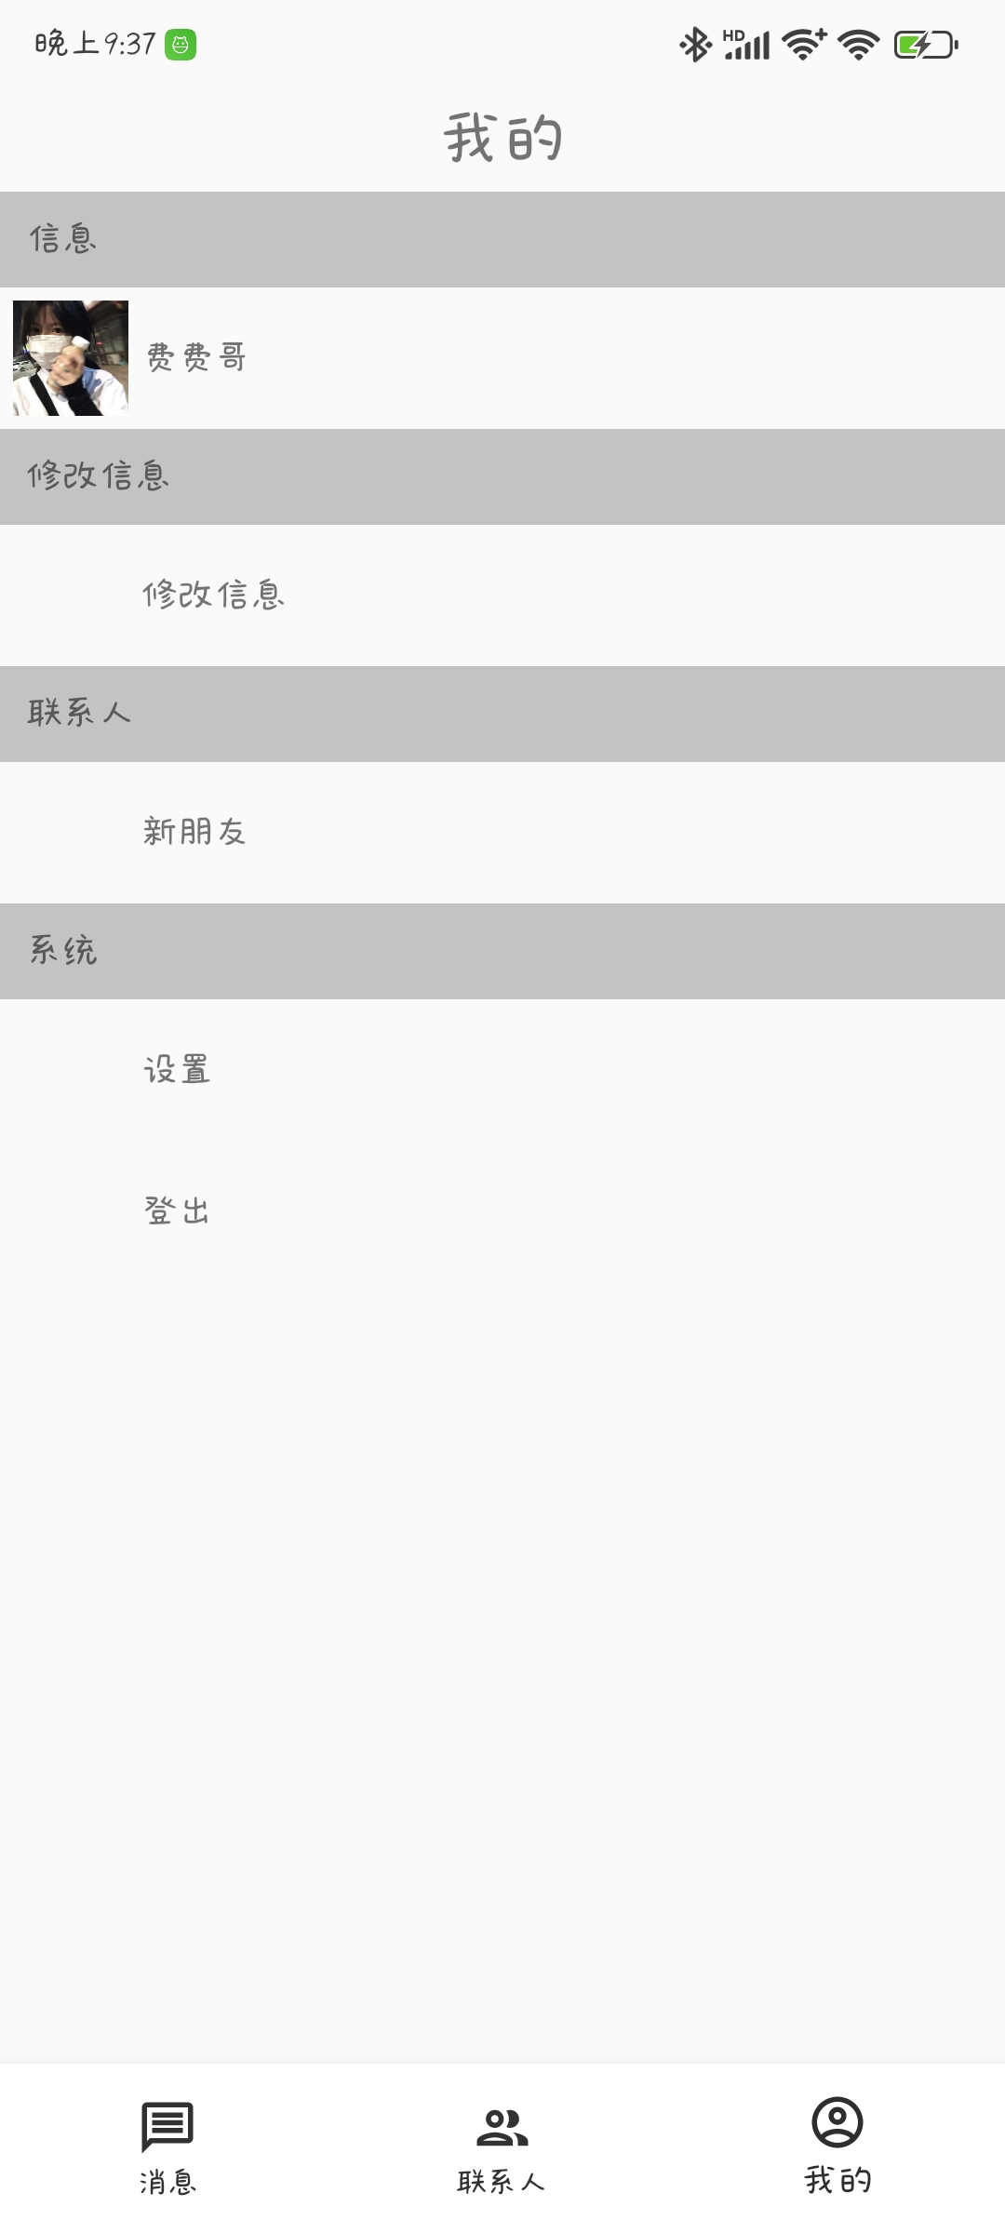
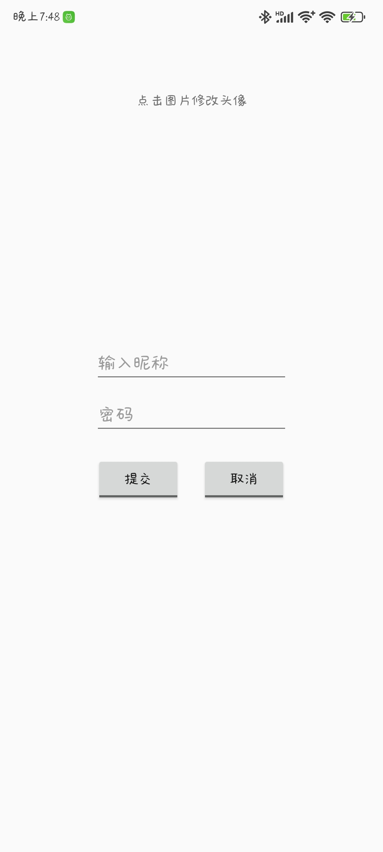
Demo展示
Notes:
接下来展示一下Demo
“打开软件”

Slide 14
请评委老师指正
Thanks
Notes:
Ahash phash dhash
感谢评委老师的倾听, 各位老师有什么问题？

